Slide 1

第四章 函数
定义：设X和Y是任何两个集合，而ƒ是X到Y的一个关系，如果对于每一个x∈X，有唯一的y∈Y，使得<x,y>∈ƒ，称关系ƒ为函数，记作：
ƒ: XY 或 X Y
假如<x,y>∈ ƒ ,则x称为自变元，y称为在ƒ
作用下x的象，<x,y>∈ ƒ可记作y=ƒ(x)，且记： ƒ(X)={ƒ(x)|x∈X}

Slide 2

函数与关系的区别：
函数的定义域是X，而不能是X的某个真子集。
(b) 一个x∈X只能对应与唯一的一个y。即如果ƒ(x)=y且ƒ(x)=z，那么，y=z。从X到Y的函数往往也叫做从X到Y的映射。
y
原来我们俩是一样的
x
z

Slide 3



在<x,y>∈ƒ中， ƒ的前域就是函数y= ƒ(x)的定义域记作dom ƒ=X， ƒ的值域ran ƒ⊆Y，有时也记为R ,即
R ={y|(∃x)(x∈X)∧(y=ƒ(x))}
集合Y称为ƒ 的共域，ran ƒ 亦称为函数的象集合。
ƒ
ƒ
前域
共域
定义域
值域
看看例题吧

Slide 4


例1 设X={1, 5, p, 张明}，Y={2, q, 7, 9, G}
ƒ={<1,2>,<5,q>,<p,7>,<张明,G>} 即
ƒ(1)=2, ƒ(5)=q, ƒ(p)=7, ƒ(张明)=G, 故
dom ƒ=X R ={2,q,7,G}
ƒ
1
5
P
张明
2
q
7
9
G

Slide 5
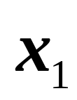
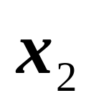

例2 判别下列哪个关系能构成函数。
因为 不能取定义域中所有的值，且 对应很多 ，故这个关系不能构成函数。

Slide 6

定义：4-1.2 设函数ƒ：AB, g: CD,如果 A=C, B=D 且对于所有x∈A和x∈C有
ƒ(x)=g(x), 则称函数ƒ和g相等，记作ƒ=g.
注意：
从函数的定义可以知道，X Y的子集并不能都成为X到Y的函数。
函数相等的要求！
关系相同
定义域相同
值域相同
只有满足以上关系两个函数才算相等

Slide 7
例3 设X={a,b,c}, Y={0,1},
X ×Y={<a,0>,<b,0>,<c,0>,<a,1>,<b,1>,<c,1>}
X × Y有 个可能的子集，但其中只有 个子集定义为从X到Y的函数。
ƒ0={<a,0>,<b,0>,<c,0>}
ƒ1={<a,0>,<b,0>,<c,1>}
ƒ2={<a,0>,<b,1>,<c,0>}
ƒ3={<a,0>,<b,1>,<c,1>}
ƒ4={<a,1>,<b,0>,<c,0>}
ƒ5={<a,1>,<b,0>,<c,1>}
ƒ6={<a,1>,<b,1>,<c,0>}
ƒ7={<a,1>,<b,1>,<c,1>}

Slide 8
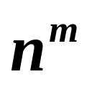
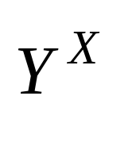
我们学了例题应该有所总结
设X,Y都为有限集，分别有m,n个不同的元素。
那末从X到Y一共有 个不同的函数。
今后我们用符号 表示从X到Y的所有 函数的集合(记录到本上)。

Slide 9


定义4-1.3 对于X Y的映射中，如果ranf=Y，即Y的每一个元素是X中一个或多个元素的象点，则称这个映射为满射（或到上映射）。
设f：X →Y是满射，即是对于任意y∈Y必存在x∈X使得ƒ(x )=y成立。
例如，A=｛a，b，c，d｝，B=｛1，2，3｝，如果A B为：ƒ(a)=1，ƒ(b)=1， ƒ(c )=3，ƒ(d)=2。则f是满射的。

Slide 10
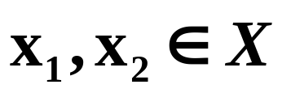
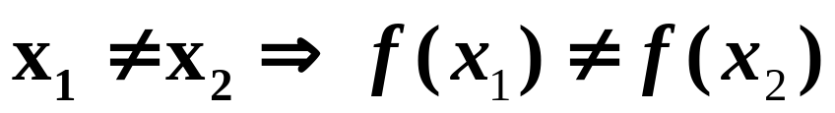
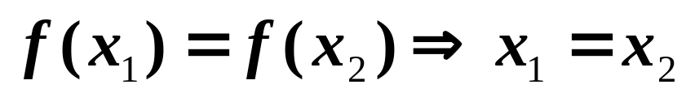
定义4-1.4 从X到Y的映射中，X 中没有两个元素有相同的象，则称这个映射为入射（或一对一映射）。设f：X→Y是入射， 即是对于任意 ， 如果
或者
例如，函数f：｛a，b｝→｛2，4，6｝为
f （a） =2， f（b）=6，则这个函数是入射的，但是不是满射。

Slide 11
定义4-1.5 从X到Y的一个映射，若既是满射又是入射的，则称这个映射是双射的。

Slide 12
a
α
a
α
a
α
β
b
b
β
b
δ
β
c
c
δ
c
d
γ
δ
d
γ
d
ε
e
f
ε
γ
e
ξ
(a)
(b)
(c)
图4-1.1

Slide 13
映射的概念在日常生活中也有很多的应用。如设X是工人的集合，Y表示工作的集合，从X到Y的满射是工人做工作的一种分配方案，使每项工作至少分配有一个工人。从X到Y的入射，也是一种分配方案，使得没有两个工人做同一项工作。从X到Y的双射，同样是一种分配方案，使每一项工作都分配有工人，而且没有两个工人分配相同的工作。

Slide 14
函数练习：下列函数中哪些是入射、满射或双射。
f: I -> I, f(j) = j (mod 3)
f: N->N, if(j是奇数） f(j)=1;
if(j是偶数） f(j)=0;
3. f:N->{0,1}, if(j是奇数） f(j)=0;
if(j是偶数） f(j)=1;
4. f:I->N f(i)=|2i|+1
5. f:R->R f(r)=2r-15

